Slide 1


PEMBELAJARAN
Pengenalan
Libreoffice calc
SIMKOMDIG
SMK – SMAK BOGOR

Slide 2
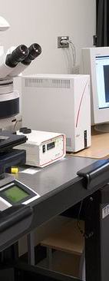
LibreOffice Calc adalah salah satu aplikasi dari LibreOffice yang khusus digunakan untuk mengolah angka pada lembar kerja / SpreadSheet.

Slide 3

Cara mengoperasikan
aplikasi LibreOffice Calc.
Pada Linux Mint
- Klik Tombol Menu pada Taskbar
- Kemudian pilih Office
- Selanjutnya klik LibreOffice Calc

Slide 4
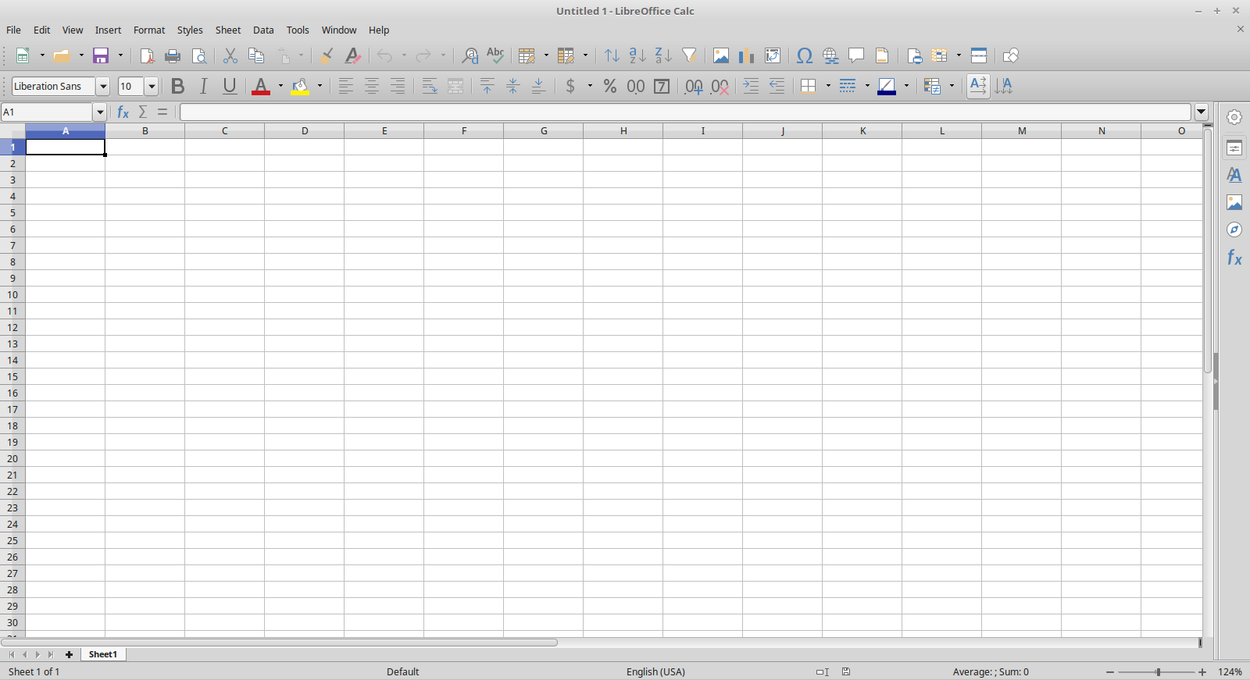
A
C
B
D
E
F
G
H
K
I
J
L
M

Slide 5
A
C
Keterangan :
B
D
E
A : Title bar
B : Menu bar
F
G
C : Tombol Max, Min, Exit, Close
D : Toolbar Standard
E : Toolbar Formatting
F : Nama Cells / Name Box
G : Formula bar / Input Line
H
K
H : Spreadsheet / Lembar kerja
I : Nama Sheet
J : Scroll bar Horizontal
K : Scroll bar Vertikal
L : Status bar
J
M : Scroll Zoom
I
L
M

Slide 6
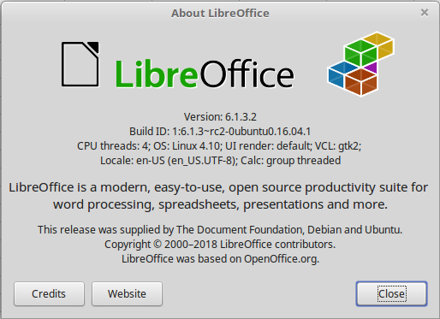

Slide 7
- Cell adalah…
pertemuan antara baris dan kolom
- Kumpulan dari beberapa cell disebut …
Range
Kolom yang ada pada LibreOffice Calc :
A s.d AMJ,
jumlah kolom :
1024 kolom
Baris yang ada pada LibreOffice Calc :
1.048.576 baris
Jumlah cell ada pada LibreOffice Calc :
1.073.741.824 cell
Cara menuju pada kolom atau baris paling akhir :
Ctrl + panah kanan
atau
Ctrl + panah bawah

Slide 8

Cara menampilkan Format Cells
Pada aplikasi LibreOffice Calc.
- Klik menu Format
- Kemudian klik sub menu Cells…
Atau dengan shortcut :
Ctrl + 1

Slide 9
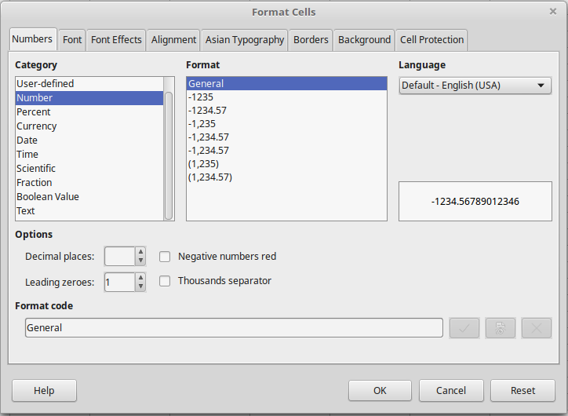
Tampilan Format Cells (Number)
Pada aplikasi LibreOffice Calc.

Slide 10
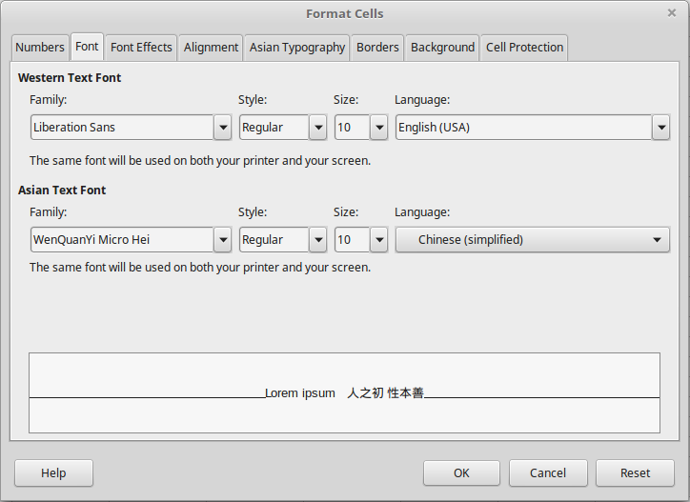
Tampilan Format Cells (Font)
Pada aplikasi LibreOffice Calc.

Slide 11
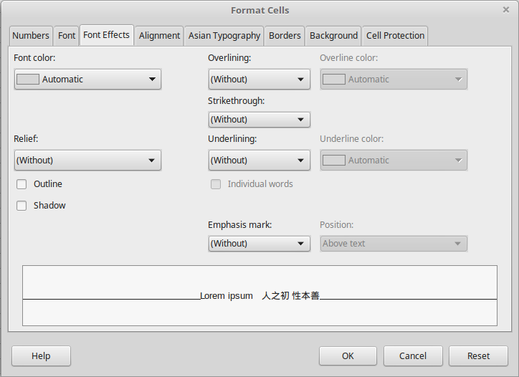
Tampilan Format Cells (Font Effects)
Pada aplikasi LibreOffice Calc.

Slide 12
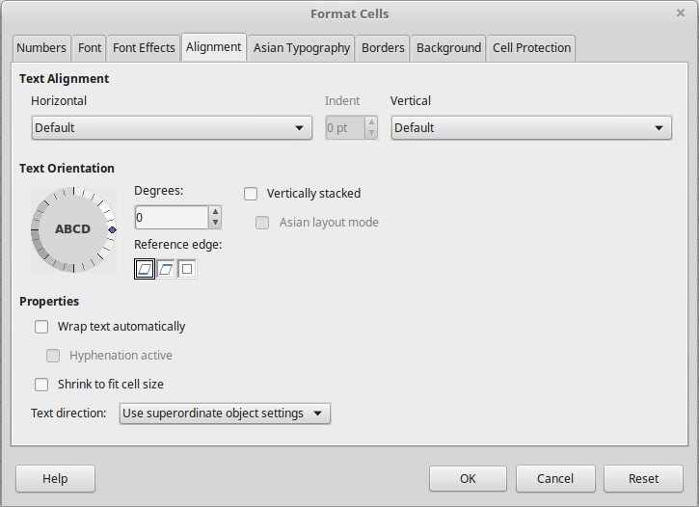
Tampilan Format Cells (Alignment)
Pada aplikasi LibreOffice Calc.

Slide 13
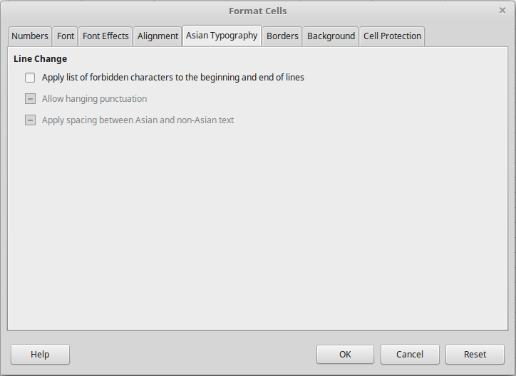
Tampilan Format Cells
Pada aplikasi LibreOffice Calc.

Slide 14
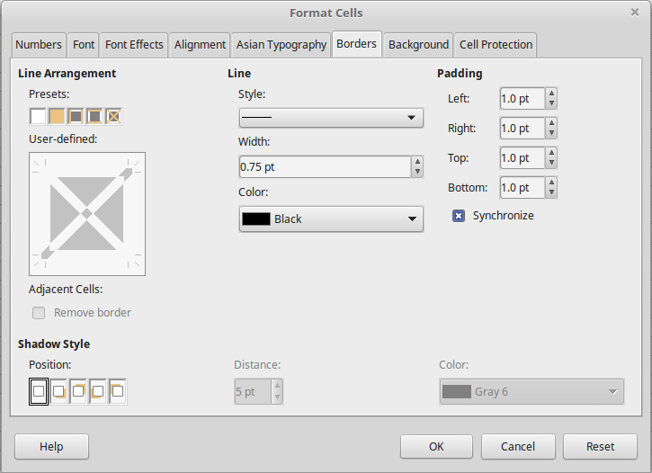
Tampilan Format Cells (Borders)
Pada aplikasi LibreOffice Calc.

Slide 15
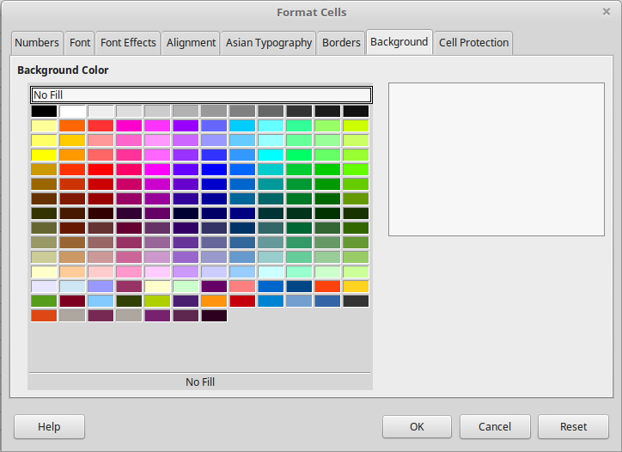
Tampilan Format Cells (Background)
Pada aplikasi LibreOffice Calc.

Slide 16
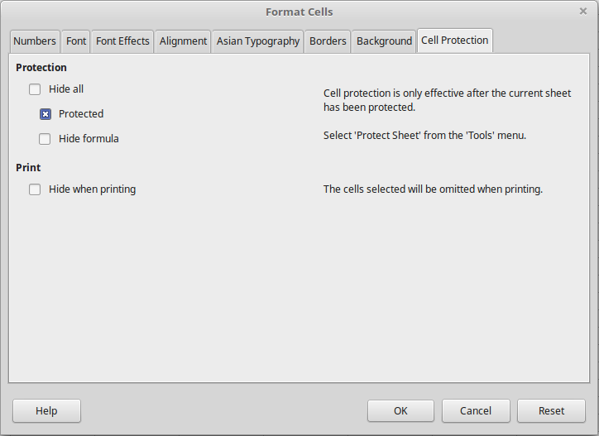
Tampilan Format Cells (Cells Protecttion)
Pada aplikasi LibreOffice Calc.

Slide 17

SELESAI

